Slide 1
Центральная Россия.
Золотое кольцо России
(география России).
Составила :
учитель географии и биологии
Глухова Елена Владимировна

Slide 2
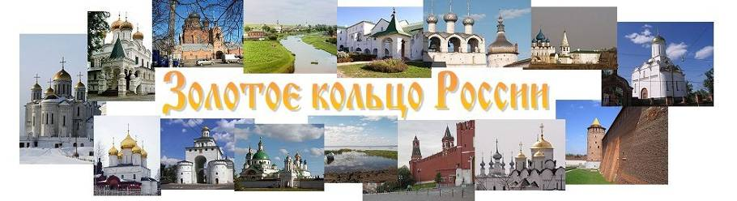
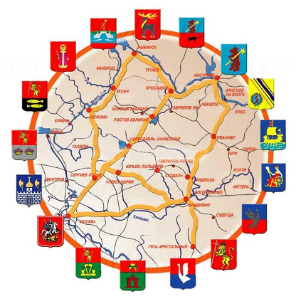

Slide 3
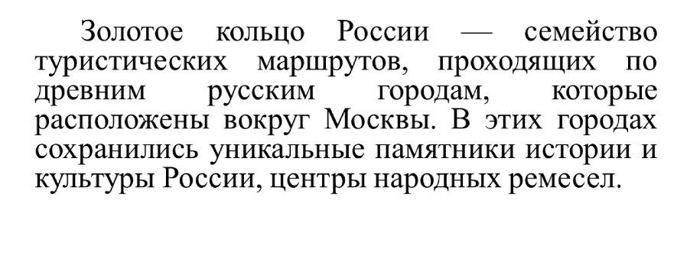
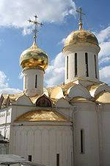
«Золотое кольцо России»

Slide 4
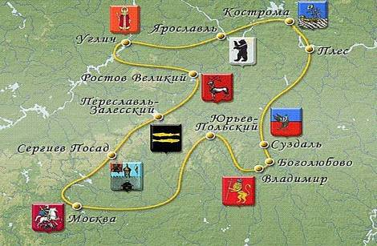
Состав «Золотого кольца»
В «Золотое кольцо» входят 10 основных городов: Сергиев Посад, Переславль-Залесский, Ростов Великий, Углич, Ярославль, Кострома, Плёс, Иваново, Суздаль, Владимир, а туристический маршрут проходит по 6 областям: Московской, Владимирской, Ивановской, Костромской, Тверской, Ярославской. Проект разработан так, чтобы представить миру уникальные наследие древней Руси.

Slide 5
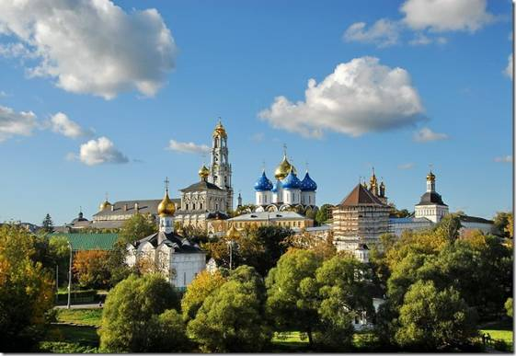
Сергиев Посад
Самой популярной достопримечательностью Сергиева Посада является ансамбль Троице-Сергиевой лавры. Троице-Сергиева лавра — крупнейший православный мужской монастырь России. Монастырь построен на реке Кончуре.

Slide 6
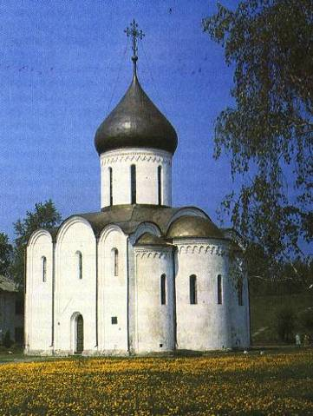
Переславль-Залесский
Один из древнейших городов центральной России.
Основан в 1152 году князем Юрием Долгоруким. Расположен на полпути от Москвы до Ярославля (в 130 километрах к северо-востоку от Москвы) на берегу Плещеева озера. Жемчужиной его архитектуры является Спасо-Преображенский собор 12 века, древнейшая из сохранившихся церквей всей центральной России.

Slide 7

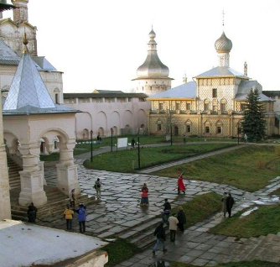
Ростов Великий
Расположен Ростов на низменном берегу озера Неро.
Легенда утверждает, что основатель Ростова носил имя Роста и назвал город в свою честь.
Уже с XII века именовался Великим, такое именование означало не размер города, а величину светской и духовной власти, сосредоточенной в одном месте.

Slide 8
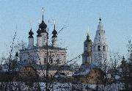
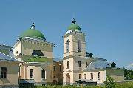
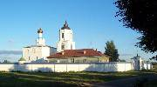
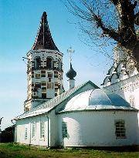
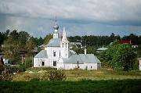
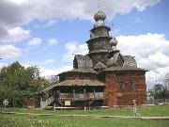
Суздаль
Суздаль - настоящий музей под открытым небом. Здесь можно почувствовать атмосферу города XIX века.

Slide 9
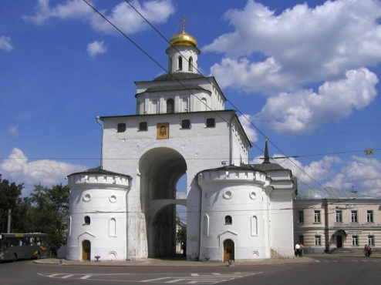
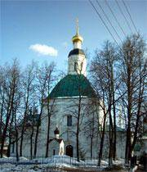
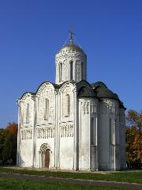
Владимир
Владимир - один из древнейших русских городов. Владимир считается воротами в Золотое кольцо России.

Slide 10
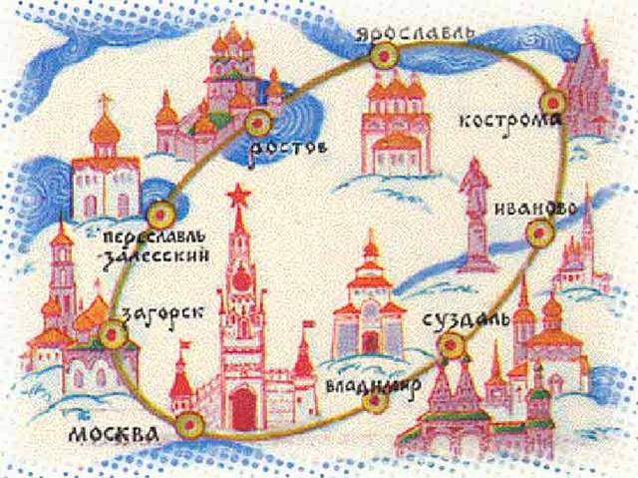
«Золотое кольцо» России – наглядная энциклопедия древнерусской архитектуры

Slide 11
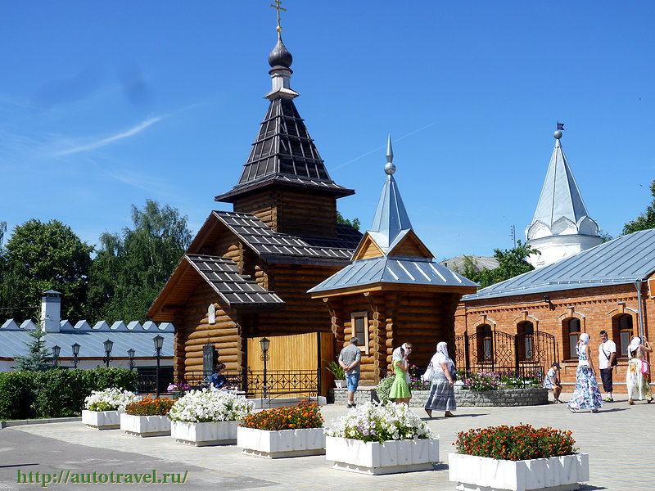
Муром
Свято-Троицкий монастырь

Slide 12
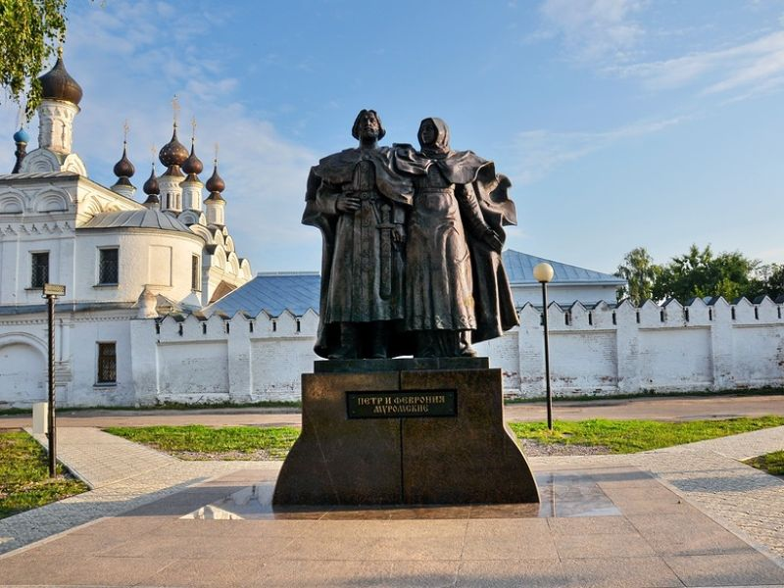

Slide 13
Спасибо за внимание !

